Slide 2
RSG 096-2017-MINEDU
Tema 2: Identificación de IIEE

Slide 3
Abreviaturas y acrónimos
DRE: Dirección Regional de Educación
GRE: Gerencia Regional de Educación
Equipo RIE: Equipo de implementación del Registro de Instituciones Educativas
IE: Institución Educativa
IIEE: Instituciones Educativas
IGED: Instancias de Gestión Educativa Descentralizada
Minedu: Ministerio de Educación
RIE: Registro de Instituciones Educativas
RSG: Resolución de Secretaría General
UE: Unidad de Estadística del Minedu
UGEL: Unidad de Gestión Educativa Local

Slide 4
Marco normativo
El Minedu regula la incorporación al RIE de las IIEE existentes.
Garantizar la conservación de la información del “Padrón de IIEE y Programas Educativos”
Se basa en los listados enviados por las DRE/GRE.
La UE formula las disposiciones necesarias para la adecuada operatividad del RIE
La norma técnica “Norma que crea y regula el funcionamiento del Registro de Instituciones Educativas (RIE)” en el subnumeral 7.2 establece lo siguiente:

Slide 5
Insumos para la identificación de IIEE
Para la identificación plena de las IIEE se utilizará como insumo:
Listados de identificación preliminar de IIEE.
Actos resolutivos o documentos que acrediten la existencia de resolución ficta positiva referidos al funcionamiento de la IE.
Información recogida de la visita a los establecimientos educativos de las IIEE, cuando se requiera.
Información del Portal Escale.
Listados de identificación preliminar de IIEE
Visita a establecimientos educativos
Actos resolutivos o resolución ficta positiva
Portal Escale

Slide 6
Esquema General
Procesos | Actividades | Responsable
Registro de IIEE existentes | Acopia y revisa los documentos de las IIEE. Realiza evaluación técnica. Visita la institución educativa, cuando corresponda. Anotar la información de las IIEE identificadas en la herramienta xlRIE. Elabora informe de identificación de las IIEE. Remite informe de identificación a la DRE/GRE. Realiza consultas a sus órganos de apoyo (OAJ), instancias superiores o unidades orgánicas competentes del Minedu, cuando corresponda. | UGEL o DRE/GRE
 | Consolida los informes de identificación de IIEE remitidas por las UGEL. Remite Oficio con los informes de identificación de IIEE a la UE. | DRE/GRE
 | Realiza calificación registral. Inscribe el primer registro en el aplicativo informático RIE. Recibe consultas de las IGED y las traslada a las unidades orgánicas competentes del Minedu. | UE – Minedu

Slide 7
Pasos a seguir por el Equipo RIE
1
5
2
3
4
Acopia actos resolutivos referidos a la existencia y operación de las IIEE.
Evalúa actos resolutivos e información recopilada para identificar a las IIEE.
UGEL remite informes a la DRE/GRE para su envío a la UE.
Si se requiere, realiza visitas a las IIEE.
Elabora informe con listado de IIEE identificadas
Notes:
En este proceso la labor que realizará el Equipo RIE será:
Acopiar toda la documentación que sustenta (actos resolutivos o aquella referida a resoluciones ficta) la existencia y funcionamiento de las IIEE, de no existir dicha documentación en su UGEL deberá solicitarla a las instancias correspondientes.
De ser necesario, el equipo RIE visitará las IIEE para recabar información que permita culminar con la identificación de IIEE.
Analiza y evalúa la documentación recopilada, la información del Portal de ESCALE y el Mapa de Escuelas, para concluir con la identificación de las IIEE.
Elabora los informes de identificación en el cual darán conocer las acciones realizadas para concluir con la identificación, adjuntando una plantilla Excel, proporcionada por la UE, con toda la información de las IIEE y un medio de almacenamiento digital con los documentos en su versión digital.
La DRE/GRE remitirá su listado y los de sus UGEL a la Unidad de Estadística, quien hará la calificación registral e inscribirá el primer registro de las IIEE existentes.

Slide 8
1. Búsqueda de documentos de IIEE
El Equipo RIE acopia los documentos que sustentan la existencia y las características esenciales de las IIEE. Para ello, debe solicitarlos al área correspondiente de su entidad o a las IGED que generaron dichos documentos o que participaron de su emisión.
Por último, de no obtenerlos por ese medio, se deberá solicitar a los propios administrados.
Estas búsquedas deben evidenciarse en oficios o memorándums enviados y las respuestas de las áreas o entidades sobre los mismos.
UGEL
DRE o GRE
MINEDU
IIEE
Equipo RIE

Slide 9
2. Análisis y evaluación
Revisar los documentos que sustentan la creación o autorización de las IIEE, así como, los que dan cuenta de su funcionamiento.
Para ello, los actos resolutivos o documentación sustentatoria debe analizarse bajo el marco legal vigente en su emisión.
También debe revisarse la información recogida en las visitas a las IIEE, cuando hayan sido necesarias.
Concluir con la identificación de la IIEE.
En caso no se concluya con la identificación de IIEE porque la documentación sea insuficiente o resulte incoherente. El Equipo RIE deberá implementar las acciones que dentro del marco legal les permita corregir esa situación.

Slide 10
3. Visitas a los establecimientos de las IIEE
Es complementaria, por tanto, es posterior al acopio de los documentos de la IE, una vez se haya establecido lo que se necesita para culminar la identificación.
Su objetivo es obtener información adicional que sirva a la identificación plena de las IIEE.
La UE bajo ciertos criterios ha recomendado la visita a algunas IIEE. La IGED puede incorporar a otras IIEE, de ser necesario.
Los instrumentos utilizados o aplicados en la visita no se constituyen como documentos oficiales de sustento de la existencia de la IE y de sus características esenciales.

Slide 11
Pautas para identificar una IE pública
Para identificar a una IE pública se deberá contar con:
Acto resolutivo de creación de la IE.
Acto resolutivo de designación o encargatura del director.
En caso la IIEE haya tenido modificaciones en sus características, se deberá contar, según corresponda:
Acto resolutivo de ampliación de servicio.
Acto resolutivo de conversión.
Acto resolutivo de traslado de local
Nota: Si la IIEE tiene su origen en una fusión o escisión de IIEE, deberá adjuntarse los actos resolutivos de creación de las IIEE originales (fusión) o de la IE origen (escisión).

Slide 12
Identificación de una IE Pública
La IIEE proviene de una fusión o escisión
La IIEE proviene de creación
RD/RG de creación o fusión o escisión de la IE
RD de designación o encargatura del director actual
Identificación
Resolución de designación o encargatura del director actual
RD/RG de creación de las IEE fusionadas
Antecedentes
RD de ampliación de servicio
RD/RG de creación de la IIEE original de la escisión
RD de traslado de establecimiento
Modificaciones al funcionamiento de la IE
RD de apertura de establecimiento
RD de ampliación de servicio
RD de conversión de la IE
RD de traslado de establecimiento
RD de apertura de establecimiento
RD de conversión de la IE

Slide 13
Pautas para identificar una IE privada
Para identificar a una IE privada se deberá contar con:
Acto resolutivo de autorización de la IIEE.
Acto resolutivo del director o director general.
En caso la IIEE haya tenido modificaciones en sus características, se deberá contar, según corresponda:
Acto resolutivo de ampliación de servicio.
Acto resolutivo de conversión.
Acto resolutivo de traslado de local o apertura de establecimiento
Acto resolutivo de cambio de propietario
Nota: Si la IE tiene su origen en una fusión de IIEE, deberá adjuntar los actos resolutivos de creación de las IIEE originales (fusión).

Slide 14
Identificación de una IE Privada
La IIEE proviene de autorización
RD/RG de autorización o fusión o escisión de la IE
La IIEE proviene de una fusión
RD de cambio de director actual
RD de cambio de director actual
Identificación
RD/RG de autorización de las IEE fusionadas
Antecedentes
RD de ampliación de servicio
Modificaciones al funcionamiento de la IE
RD de ampliación de servicio
RD de traslado o apertura de establecimiento
RD de traslado o apertura de establecimiento
RD de conversión de la IE
RD de conversión de la IE
RD de cambio propietario
RD de cambio de propietario

Slide 15
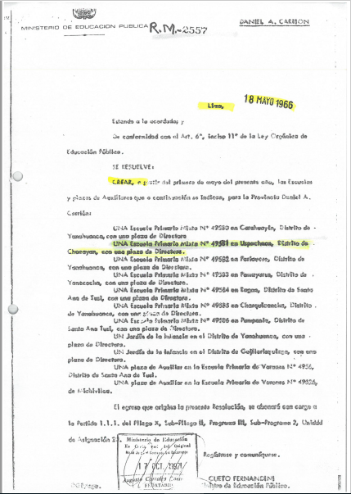
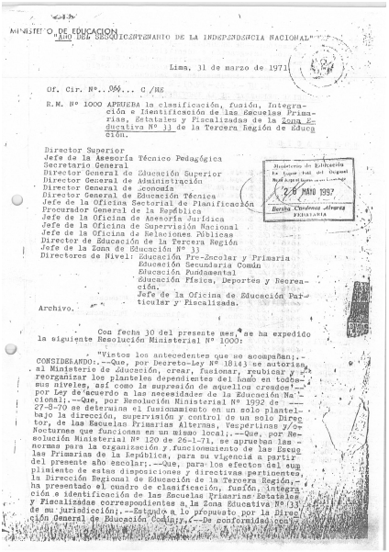
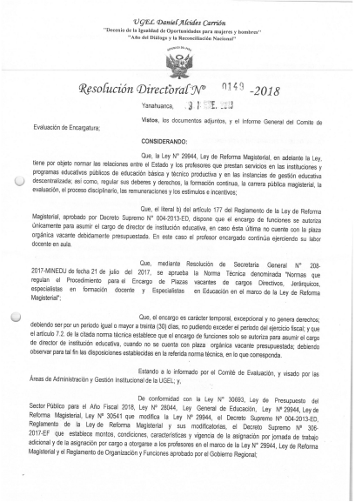
Ejemplo 1: IE 34184, Tapuc, Daniel Alcides Carrión, Pasco
Creación de IE
RM 2557-1966
IE N°49581 – Primaria
Fecha: 18/05/1966
Cambio de nombre
RM 1000-1971
IE N°34184 – Primaria
Fecha: 31/03/1971
Cambio de director
RM 149-2018
IE N°34184 – Primaria
Fecha: 31/02/2018

Slide 16
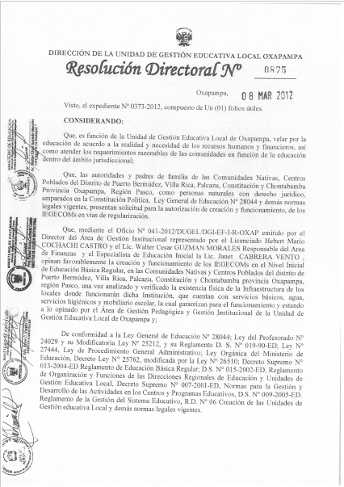
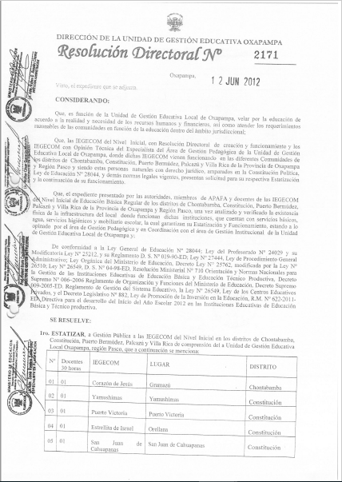
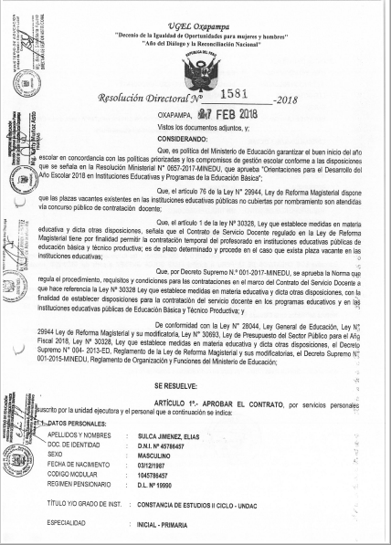
IE Los Creativos de Mi Perú, Palcazu, Oxapampa, Pasco
RD de creación del IEGECOM Los Creativos de Mi Perú – Nivel inicial
Fecha: 08/03/2012
RD de Cambio de gestión de Los Creativos de Mi Perú – Nivel inicial
Fecha: 12/06/2012
RD de Cambio de director de Los Creativos de Mi Perú – Nivel inicial
Fecha: 27/02/2018

Slide 17
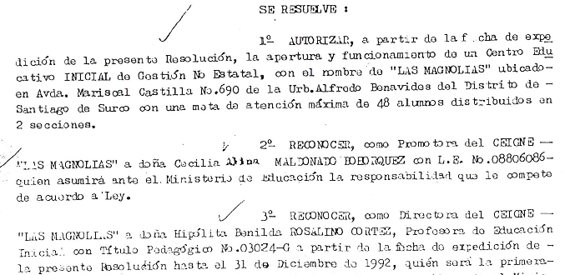
IE Las Magnolias, Santiago de Surco, Lima, Lima
RD USE N°289-1992
Fecha: 30/03/1992
…
IE “Las Magnolias”
Educación Inicial
Propietario
Director

Slide 18
4. Informes de identificación de IIEE
Anotar en la herramienta xlRIE la información de las IIEE identificadas.
En el informe se debe describir todos los actuados y tener los anexos correspondientes.
Los informes deben ser firmados por el Equipo RIE y el director(a) o gerente de la UGEL o DRE/GRE.
Deben contener el documento del informe y un medio digital con la herramienta xlRIE y la versión pdf de los documentos de sustento.
El tiempo entre informes de identificación no deberán exceder los dos meses.

Slide 19
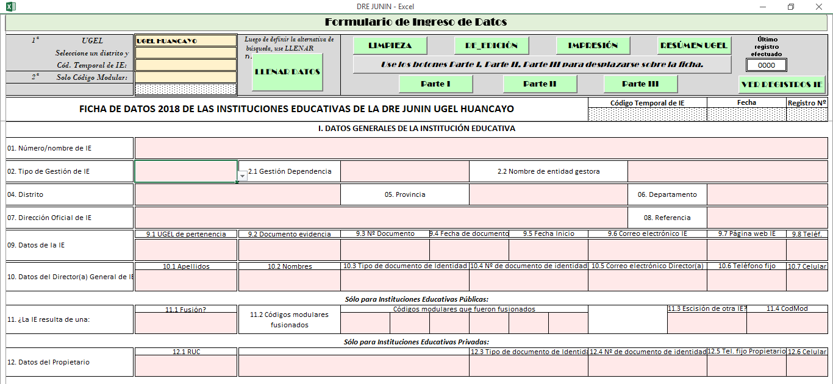
4. Informes de identificación de IIEE (2)
Herramienta xlRIE – Sección identificación de la IE

Slide 20
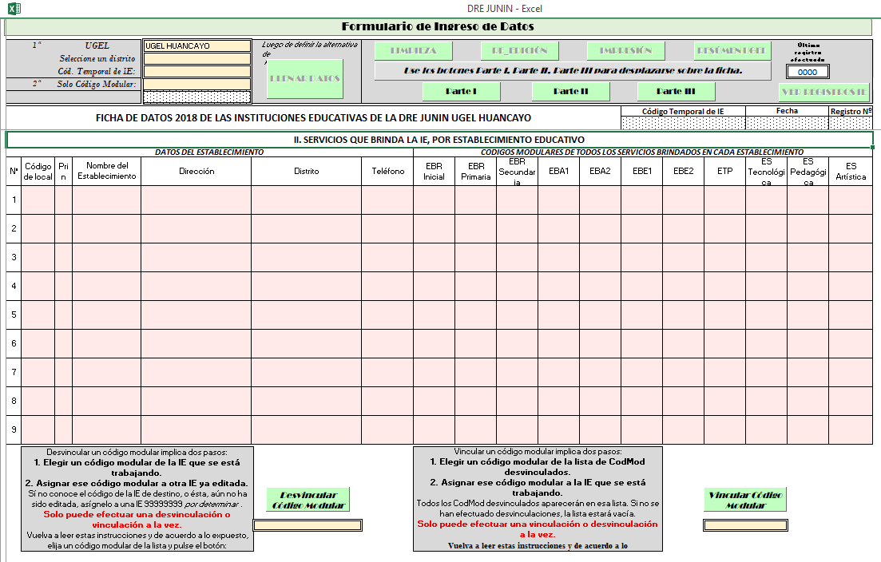
4. Informes de identificación de IIEE (3)
Herramienta xlRIE – Establecimientos y servicios educativos de la IE

Slide 21
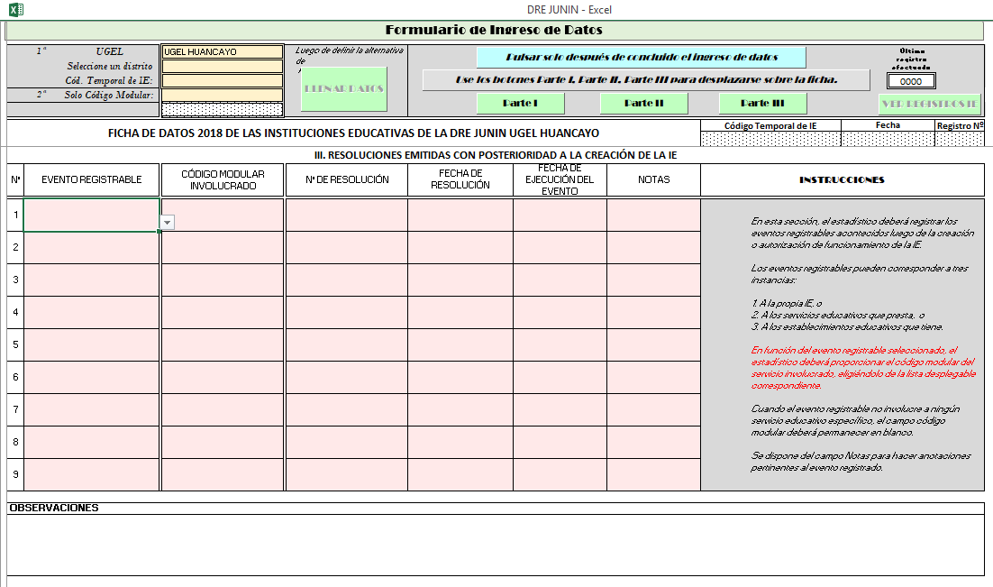
4. Informes de identificación de IIEE (4)
Herramienta xlRIE - Resoluciones y ampliaciones de servicios educativos de la IE

Slide 22
¡¡¡GRACIAS!!!

